Slide 1
전환면접 직무과제 PT
오정택(BSS사업4팀)
판매용 폰 번호 조회 웹 구축

Slide 2
주차 | 기간 | 수행업무 | 산출물
7월1주차

Slide 3


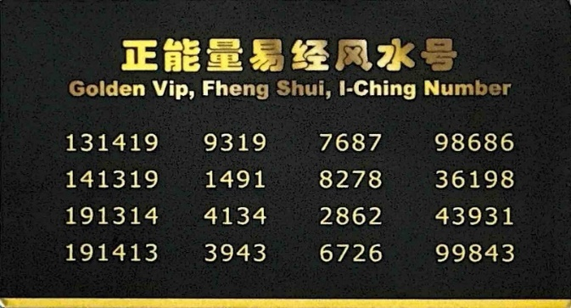



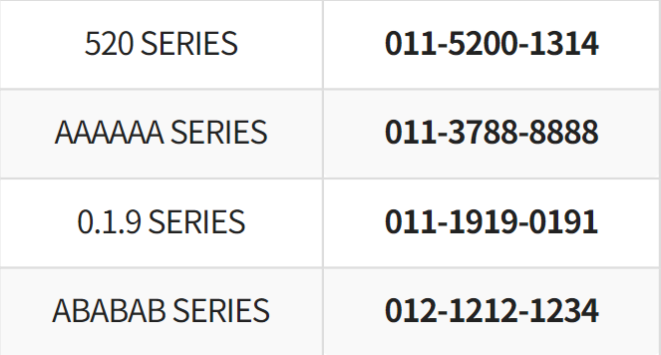

말레이시아 폰 번호 판매 특징
GOODLUCK VIP STORE
편의점
통신사
홈페이지
Feng Shui(풍수) Series
+
개인
VIP Series

Slide 4
폰 번호 판매 프로세스
프로세스
고객
판매자
관리자
폰 번호 판매 정의
상태 | 상세
판매 번호 등록 | 판매재가 판매용 폰 번호 정보 업로드한 상태
번호확인 및 구매결정 | 고객이 판매중인 폰 번호를 구매 결정한 상태
주문 | 고객이 판매자에게 구매의사를 전달 및 결제한 상태
판매 완료 | 고객과 판매자가 거래가 완료된 상태
판매 수수료 정산 | 관리자가 판매자에게 수수료 정산을 완료된 상태
판매 번호 등록
판매 번호 등록
번호확인 및 구매결정
번호확인 및 구매결정
주문
주문
주문 결제
판매 완료
판매 완료
판매 수수료 정산
판매 수수료 정산

Slide 5
주요 기술
주요 기술
Layout: NARU (SKT I/F 관리 포탈)
Frontend: Vue.js (2.7.16), Node.js (20.15.0)
Backend: SpringBoot (3.0.3), Java (17), Tomcat (9.0.9)
Database: MariaDB (12.8.0)
실시간 검색: Ajax
유저 권한 & 인터셉터 : Route Guards + Json Web Token

